Slide 1
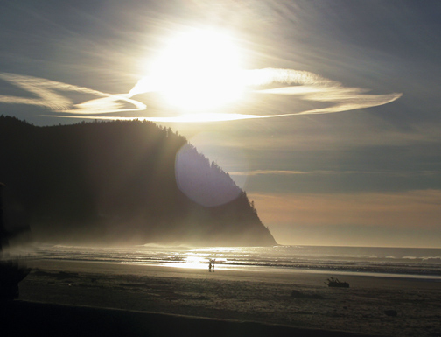
選擇生命

Slide 2
靜看今世，荒誕無道，
亂世正待恩拯，

Slide 3
憐憫赦免，我冷酷心，
令我關心這都市，

Slide 4
俗世漂渺，我選信心，
絕處我擇生命，

Slide 5
頑劣不羈，偏決定愛，
活演基督化身，

Slide 6
濃情不止，祈求不斷，
異象不息，堅心選擇主，

Slide 7
情溶冰心，全城都得拯救，
祝福滿蓋硬土。

